Slide 1
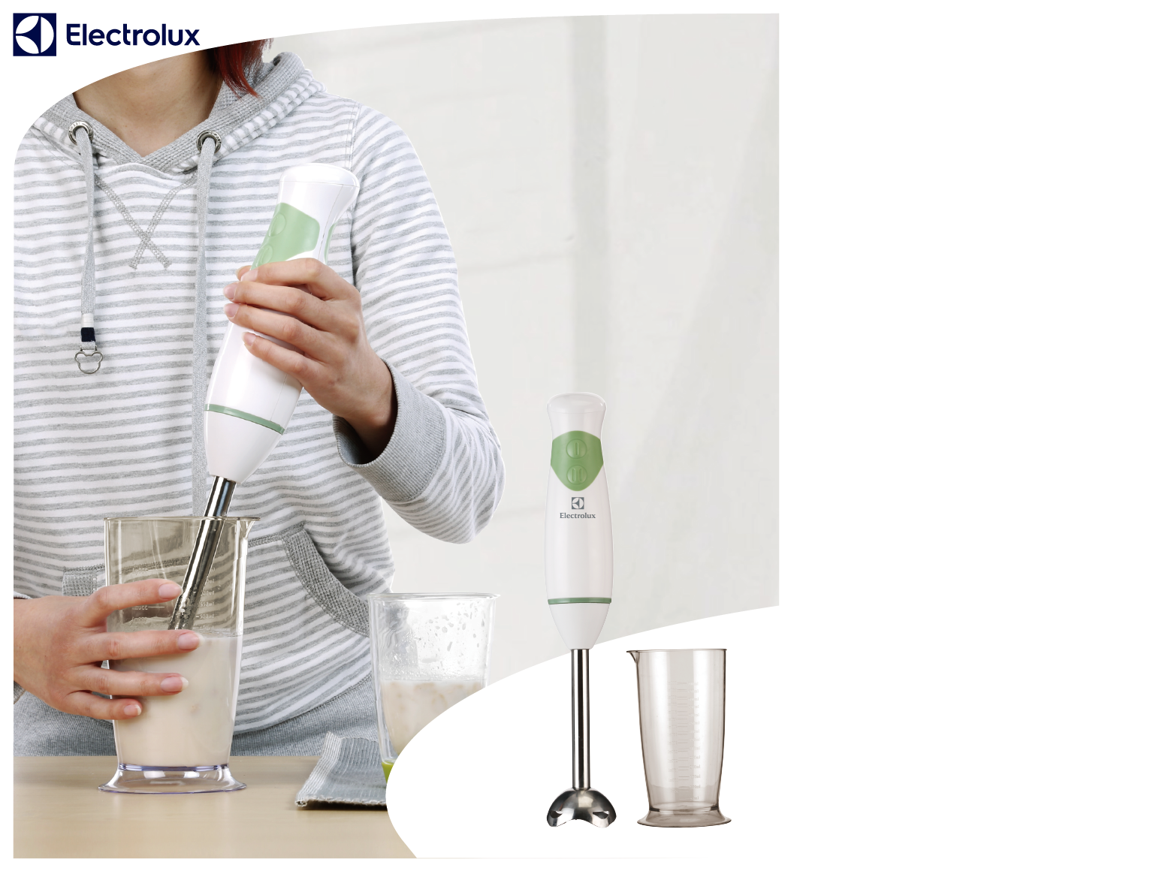

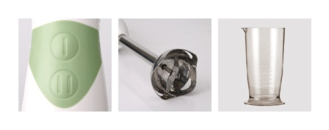
ESTM1451
True-love 手持搅拌器
市场参考价：388.00
批发价：156.00
产品参数：600W 700ml
装箱明细：6pcs/箱
包装尺寸：20×13×23cm
·快慢两档,轻触式按键,轻松掌控
·人体工学手柄,掌握更舒适,使用更方便
·安全保护设计,使用更安心
·高效DC电机,搅拌更快速
·全不锈钢搅拌刀，清洁卫生
·轻松组合,拆洗容易

